Slide 1



La lutte contre le harcèlement à
l’école XXXX Sous-directeur de l’action éducative

Slide 2
Qu’est-ce que le harcèlement entre élèves ?
En milieu scolaire, le harcèlement est le fait, pour un élève ou un groupe d'élèves, de faire subir de manière répétée à un camarade des propos ou des comportements négatifs voire violents.
Le harcèlement porte atteinte à la dignité de l’élève, altère sa santé mentale ou physique et dégrade ses conditions d’apprentissage.
Les 3 caractéristiques du harcèlement en milieu scolaire :
La violence
La répétitivité
L’isolement de la victime
Le harcèlement se fonde généralement sur le rejet de la différence et sur la stigmatisation de certaines caractéristiques (l’apparence physique, le sexe, l’identité de genre, le handicap etc.)
Que dit la loi ?
Le code de l’éducation prévoit qu’aucun élève ne doit subir de harcèlement (art. L. 111-6).
Le harcèlement scolaire est un délit pénal.
Les peines de prison vont de 3 à 10 ans d’emprisonnement et de 45 000 € à 150 000 € d’amende selon la gravité des faits (art. 222-33-2-3 du code pénal).
En luttant contre harcèlement à l’école et toute forme de violence,
on agit sur le climat scolaire et le bien-être des élèves,
conditions indispensables pour la réussite de tous.

Slide 3

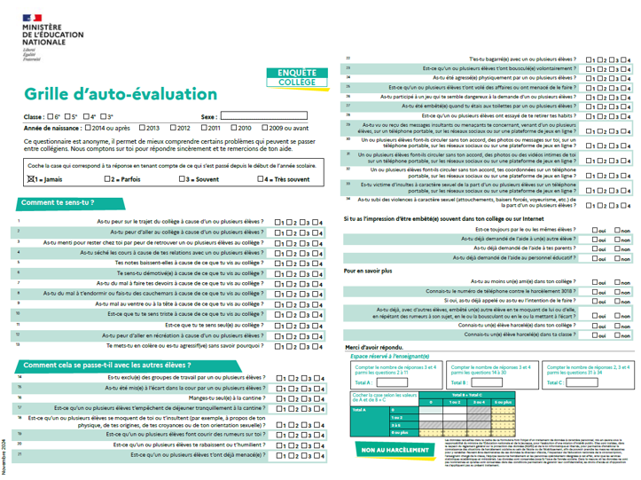
Qui est concerné ?
Une enquête statistique nationale a été menée en novembre 2024 auprès d’un échantillon de 36 000 élèves du CE2 à la terminale.
Elle a permis de mesurer l’ampleur du harcèlement subi par les élèves.
D’après cette enquête, le harcèlement touche :
3 % des écoliers du CE2 au CM2
5 % des collégiens
3 % des lycéens
Par ailleurs, des situations préoccupantes liées à la qualité de vie à l’école ou bien à des atteintes subies à l’école nécessitent une vigilance accrue des adultes, sans pour autant constituer du harcèlement.
Ces situations « à surveiller » concernent :
18 % des écoliers du CE2 au CM2
7 % des collégiens
5 % des lycéens

Slide 4

Le cyberharcèlement, un prolongement possible du harcèlement à l’école
L'exposition à Internet et aux réseaux sociaux des plus jeunes peut avoir plusieurs conséquences : addiction aux écrans, problèmes de sommeil, risque de cyberharcèlement, etc.
Si votre enfant est victime ou témoin de cyberharcèlement, prévenez immédiatement :
l’école;
le 3018 pour demander le retrait des contenus
Le cyberharcèlement est avant tout une forme de harcèlement. Il est généralement le prolongement d’une situation de harcèlement.
Il est défini comme « un acte agressif, intentionnel perpétré par un individu ou un groupe d’individus au moyen de formes de communication électroniques, de façon répétée à l’encontre d’une victime qui ne peut facilement se défendre seule. »
Il se pratique via les téléphones portables, messageries, jeux en ligne, courriers électroniques, réseaux sociaux, etc.
Le saviez-vous ?
En moyenne, le 1er enregistrement sur un réseau social surviendrait autour des 8 ans et demi selon la Cnil.
Depuis juillet 2023, la loi prévoit que la majorité numérique pour s’inscrire sur les réseaux sociaux est de 15 ans.
En deçà de 15 ans, l’enfant doit obtenir l’autorisation d’un de ses deux parents.

Slide 5
Comment agissons-nous pour prévenir et lutter contre le harcèlement dans notre école?
Nous organisons la prévention du harcèlement en déployant le programme de lutte contre le harcèlement à l’école, Phare. Ce dispositif prévoit plusieurs actions que nous mettons en place au sein de notre école (sensibilisation des parents, 10h d’apprentissage, participation à des temps forts : Journée non au harcèlement, Prix non au harcèlement, Safer internet Day, etc.).
Les actions sont effectuées tout au long de l’année et donnent lieu à l’obtention d’un label ;
Nous appliquons le protocole national de prise en charge en cas de révélation d’une situation de harcèlement ;
Nous suivons de près les situations de harcèlement dans notre école et nous sollicitions l’inspecteur de l’éducation nationale de notre circonscription lorsque nous avons besoin de l’appui de son équipe ressource. Celle-ci est chargée d’intervenir pour traiter les situations de harcèlement.
Notre objectif est de créer une communauté protectrice au sein de l’école.

Slide 6


Que faire si votre enfant se sent impliqué(e) dans une situation ou de harcèlement ?
Les bons réflexes :
parler avec son enfant, échanger sur les faits ;
rassurer son enfant ;
informer immédiatement le professeur de votre enfant, le directeur de l’école ou un personnel.
Vous pouvez aussi appeler ces numéros pour toutes les situations de harcèlement :
ligne académique : XXXX XXX XXX
plateforme nationale de signalement :
Votre situation sera transmise aux responsables académiques ou départementaux de la lutte contre le harcèlement.
Votre alerte sera prise en compte et traitée dans le cadre du protocole Phare.
N’hésitez pas à encourager votre enfant à parler avec vous de son expérience à l’école.
Notes:
Vous pouvez encourager vos enfants à parler avec vous, notamment de leur expérience à l’école

Slide 7



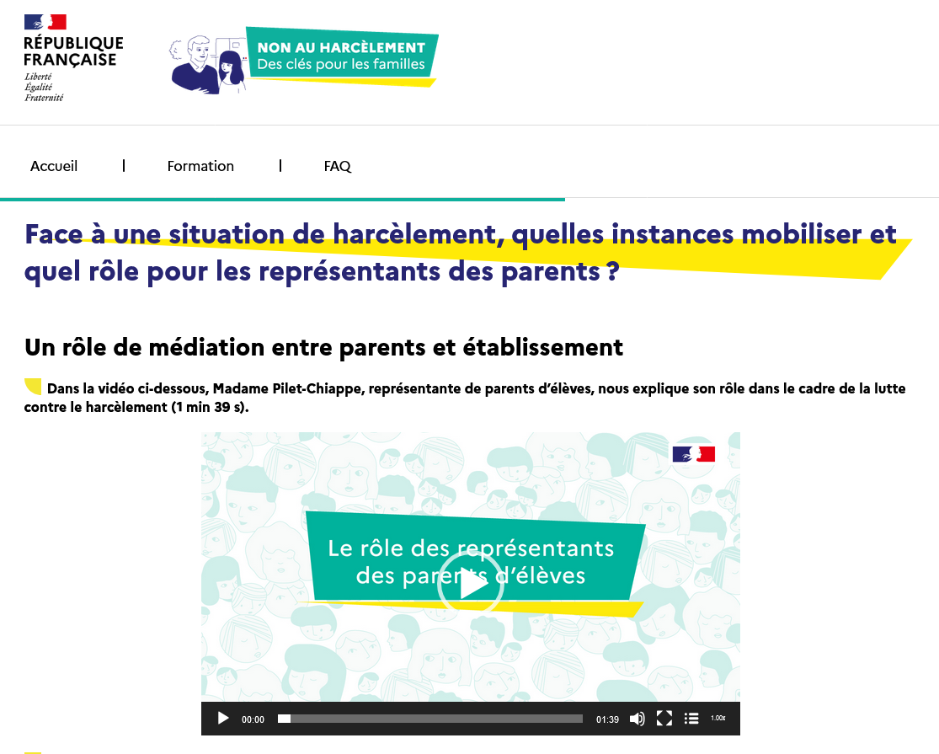
Un parcours pour vous former avec le
nah-familles.cned.fr
1 - Comprendre le phénomène de harcèlement entre élèves
2 - Comment prévenir le harcèlement à l’école ?
3 - Comment repérer les signaux faibles et signaler des faits de harcèlement ?
4 - Comment faire cesser le harcèlement ?
Pour en savoir plus: www.education.gouv.fr/nonauharcelement

